Slide 1
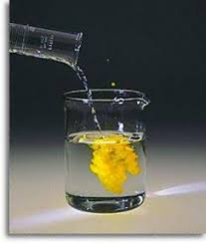
EQUILIBRIOS HETEROXÉNEOS SÓLIDO-LÍQUIDO
.

Slide 2
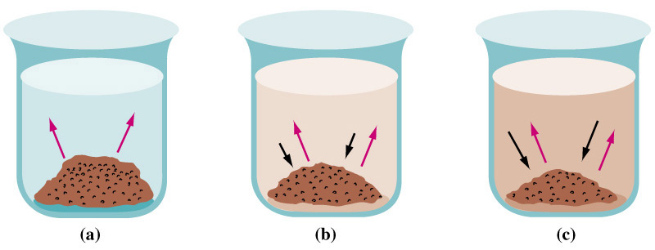
1
CONCEPTOS BÁSICOS.
v_{disoluc} = v_{cristaliz} ⇒ Equilibrio
Disolución saturada: Aquela que contén a máxima cantidade de soluto que pode disolverse nunha determinada cantidade de disolvente a unha temperatura dada.

Slide 3
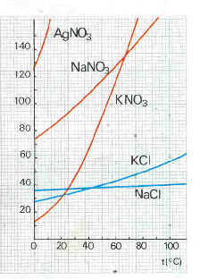
Solubilidade
A cantidade máxima de soluto que se pode disolver, a unha temperatura dada, nunha cantidade determinada de disolvente.(Concentración da disolución saturada).
Solubilidade molar:A concentración , en mol/L, dunha disolución saturada a unha temperatura determinada.
Outras unidades (g soluto/L disolución); g soluto/100g disolvente

Slide 4
Análise termoquímico
Para que o proceso sexa espontáneo ∆G<0, ∆G=∆H-T∆S
∆H ,a enerxía desprendida ao interaccionar as moléculas de soluto coas do disolvente(entalpía de solvatación (hidratación), case sempre é menor que a que hai que comunicar para romper os enlaces entre os ións do soluto, polo que o proceso é endotérmico.
No proceso de disolución aumenta a entropía ao romperse a estrutura cristalina do sólido,
Polo que a espontaneidade do proceso dependerá da temperatura,.
O aumento de temperatura acostuma a favorecer a disolución do sal na auga

Slide 5
Solubilidade sólidos iónicos
Non hai ningún sal totalmente insoluble.
As sustancias iónicas solubles totalmente disociadas:NaCl(ac)→Na_{(aq)}⁺+Cl⁻_{(aq)}
[p.ej. NaCl en agua a 0ºC ⇒ s = 35.7 g por 100 mL agua]
Sólidos
iónicos
cristalinos
Solubles (s ≥ 2⋅10⁻² M)
Ligeramente solubles (10⁻⁵ M < s < 2⋅10⁻² M)
Insolubles (s ≤ 10⁻⁵ M)

Slide 6
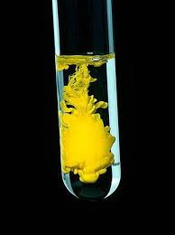
Equilibrios heteroxéneos sólido-líquido
Heteroxéneo :dúas fases , unha sólida é unha líquida.
Sustancias iónicas(sales hidróxidos) pouco solubles.
Equilibrio dinámico entre a pequena cantidade que se disolve e a parte que está sen disolver.
Equilibrio de solubilidade Equilibrio de precipitación
Reacción directa: disolución
Reacción inversa:precipitación
PbI₂ (s) Pb²⁺ (aq) + 2 I⁻ (aq
A pequena parte disolta estará totalmente ionizada.

Slide 7
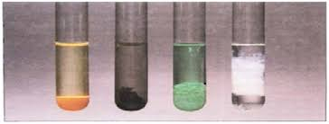
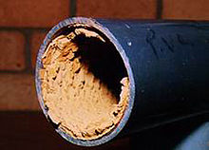
Importancia deste tipo de equilibrios:
Formación de pedras riles, vesícula.
Depósitos de sales nas canles
Formación de rochas sedimentarias.
Análise químico.

Slide 8
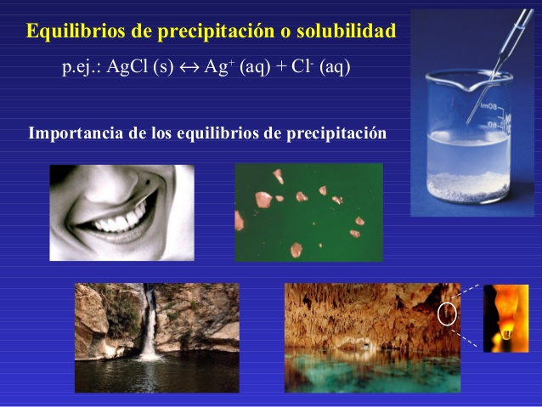

Slide 9
Equilibrio de solubilidade
Defínese a solubilidade (S) como la máxima cantidade de soluto que se pode disolver por litro de disolución (mol/L) a unha temperatura
Todas las substancias en maior ou menor grado son solubles en auga.
Incluso as substancias denominadas “ insolubles” experimentan o equilibrio de solubilidade:
AB(s)
AB(disolto)
A⁺
+
B⁻
(S)
(S)
(S)

Slide 10
Equilibrios de solubilidade
AgCl_{(s)} AgCl_{(ac)} Ag⁺_{(ac)+}Cl⁻_{(ac),}
Fase sólida AgI (s) e outra disolta que está totalmente disociada polo que a reacción de equilibrio escribirémola así:
AgCl_{(s)} Ag⁺_{(ac)}+ Cl⁻_{(ac)}

Slide 11
2
PRODUCTO DE SOLUBILIDADE.
AgCl (s) ↔ Ag⁺ (aq) + Cl⁻ (aq) K_{PS} = [Ag⁺][Cl⁻]
Bi₂S₃ (s) ↔ 2 Bi³⁺ (aq) + 3 S²⁻ (aq)
K_{PS} = [Bi³⁺]² [S²⁻]³
Producto de
solubilidade
K_{PS} = (2s)² (3s)³
Relación entre la solubilidad y el producto de solubilidade:
AgCl (s) ↔ Ag⁺ (aq) + Cl⁻ (aq)
K_{PS} = [Ag⁺][Cl⁻] = s²
[ ]_{o} − −
[ ]_{eq} s s
Si K_{PS} ⇒ s

Slide 12
3 Reaccións de precipitación
Aquelas que dan como resultado a formación dun produto insoluble.
AgNO_{3(ac)} + NaCl_{(ac)} NaNO_{3(ac)} +AgCl_{(s)}
Ag⁺_{(ac)} NO₃⁻_{(ac)+} Na⁺_{(ac} Cl_{(ac)} ⁻ Na_{(ac)}⁺ NO₃⁻_{(ac)+} AgCl
Precipitado (AgCl), sólido insoluble que se forma nunha reacción en disolución.
Na disolución quedan os ións : Na⁺_{(ac} e NO₃⁻_{(ac)}

Slide 13
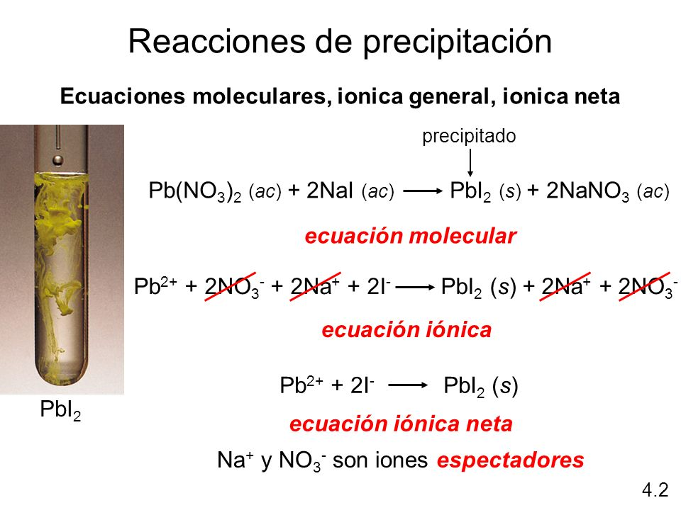

Slide 14
Mesturamos dúas disolucións que conteñen dous ións que
poden formar un sal insoluble.
Como saber si se formará precipitado?
Q = K_{PS} ⇒ Equilibrio : disolución saturada
Q > K_{PS} ⇒ desprázase cara a esquerda : precipita
Q < K_{PS} ⇒ Non precipita : disolución non saturada.
AgCl (s) ↔ Ag⁺ (aq) + Cl⁻ (aq)

Slide 15
4
FACTORES QUE AFECTAN A LA
SOLUBILIDADE.
4.1. Efecto da temperatura.
Afecta a K_{PS}, dado que é unha constante de equilibrio.
AB (s) ↔ A⁺ (aq) + B⁻ (aq) ΔHº_{dis} = ?
Si ΔHº_{dis} > 0 (endotérmica) ⇒ T K_{PS} s
Si ΔHº_{dis} < 0 (exotérmica) ⇒ T K_{PS} ↓ s ↓

Slide 16
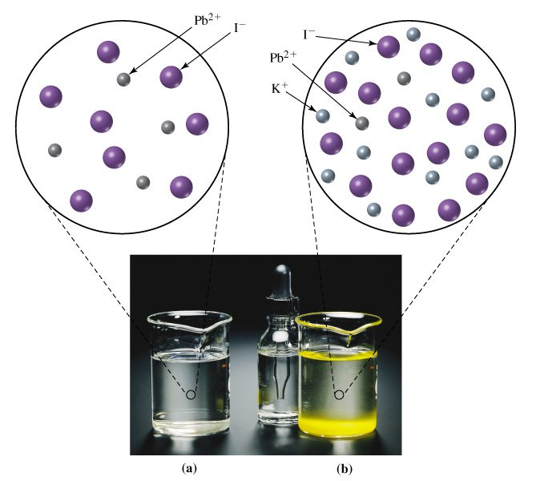
3.2. Efecto do ión común.
A solubilidade dun composto iónico pouco soluble diminúe
en presenza dun segundo soluto que proporcione un ión común.
PbI₂ (s) ↔ Pb²⁺ (aq) + 2 I⁻ (aq)
KI (s) → K⁺ (aq) + I⁻ (aq)
Ión común
s (PbI₂ en auga) = 1.2⋅10⁻³ M
s (PbI₂ nunha disolución
0.1 M de KI) = 7.1⋅10⁻⁷ M

Slide 17
3.3. Efecto do pH.
Mg(OH)₂ (s) ↔ Mg²⁺ (aq) + 2 OH⁻ (aq)
Si o pH se fai más ácido ⇒ menor [OH-] ⇒
⇒ o equilibrio desprázase á dereita ⇒ maior solubilidade.
Este efecto ocurre en todas as sales nas que o anión presente carácter básico.
CaF₂ (s) ↔ Ca²⁺ (aq) + 2 F⁻ (aq)
F⁻ (aq) + H₂O (l) ↔ HF (aq) + OH⁻ (aq)
A solubilidade das sales que conteñen anións básicos aumenta
conforme o pH diminúe.

Slide 18
4 Precipitación selectiva
En ocasiones es posible. Esta precipitación selectiva vendrá en función de la cantidad de anión añadida y los valores correspondientes de Kps.
Separa unha mestura de diferentes catións pola precipitación selectiva dos mesmos mediante a adición de sales solubles que conteñen un anión co que ditos catións forman sales insolubles.

Slide 19
Problema
(Basándonos en los metales que, estando en una cantidad apreciable en el agua de mar, pueden forman hidróxidos insolubles) .
Una muestra de agua de mar contiene, entre otros cationes, una concentración 0,050 M en Mg2+(ac) y 0,01 M en Ca2+(ac). Establezca el orden de precipitación de cada uno de esos cationes al añadir NaOH, y la concentración de OH al comenzar la precipitación, suponiendo que no hay variación de volumen al añadir la base. Datos: Kps[Mg(OH)2 ] = 1.8 × 10−11; Kps [Ca(OH)2 ] = 8.0 × 10−6

Slide 20
Una sal empezará a precipitar cuando se rebase su solubilidad a una temperatura dada, siendo Qps > Kps a) Mg(OH)2 →
Kps[Mg(OH)2 ] = 1.8 × 10−11 = [Mg2+][OH− ] 2 → [OH− ] = √(Kps/[Mg2+]) [OH− ] = 1.9 × 10−5 M. Por tanto, el Mg(OH)2 empezará a precipitar cuando [OH− ] > 1.9 × 10−5 M b) Ca(OH)2 → Kps[Ca(OH)2 ] = 8.0 × 10−6 = [Ca2+ ][OH− ] 2 → [OH− ] = √(Kps/[Ca2+ ]) [OH− ] = 2.8 × 10−2 M. Por tanto, el Ca(OH)2 empezará a precipitar cuando [OH− ] > 2.8 × 10−2 M El orden de precipitación será, por tanto: 1) Mg(OH)2 y 2) Ca(OH)2

